Slide 1
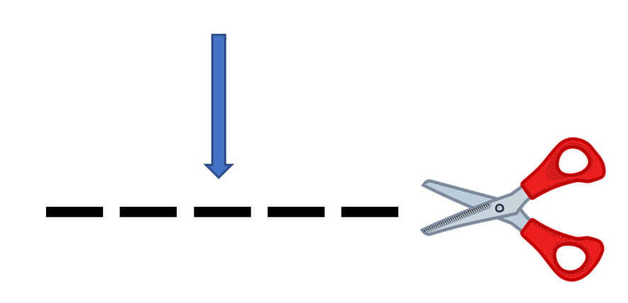
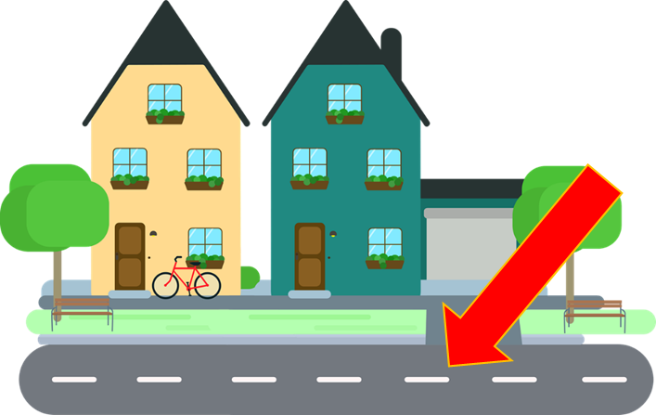
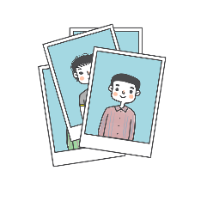
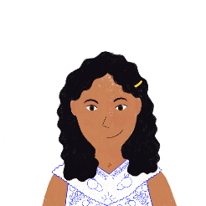
Francophoniques
h-
em/am
aim/im
om
um/un
-gn-
heure
temps
faim
nom
un
ligne
r
open eu/ œu
closed o /ô
open o
-s-
th
rue
cœur
photo
porte
maison
thé
-ill-/-ille
-aill-/-ail
-eill-/-eil
-euill-/euill
-ouill-/-ouil
y
[ueil/œil]
[size]
oreille
[fog]
[there]
fille
taille
feuille
brouillard
y
oy
envoyer
Natalie Finlayson / Catherine Morris

